Slide 1
MUJERES CIENTÍFICAS
Mary Engle Pennington

Slide 2
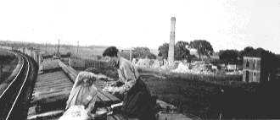
Mary Engle Pennington
Nombre: Mary Engle Pennington
Fecha de nacimiento: 1872
Fecha de defunción: 1952
Lugar de nacimiento: Nashville, Tennessee, Estados Unidos.
Lugar de defunción : Nueva York.
Campo científico: Investigación bacteriológica

Slide 3

¿ La conocías?
Fue una mujer científica, se dedicó al estudio e investigación de las bacterias. Revolucionó los métodos de almacenamiento y transporte de alimentos perecederos.

Slide 4

Nació mujer...
Le denegaron una Licenciatura en 1895 porque era una mujer.
Se le otorgó un "certificado de suficiencia“.
La Universidad de Pennsylvania no daba graduaciones a la mujer.

Slide 5
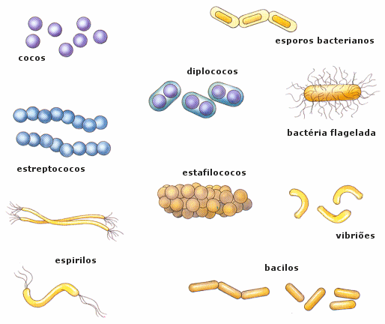
Investigó las bacterias
Demostró que las bacterias crecen más rápidamente en temperaturas más cálidas, por lo que, naturalmente, la refrigeración de alimentos previene que las bacterias crezcan.

Slide 6
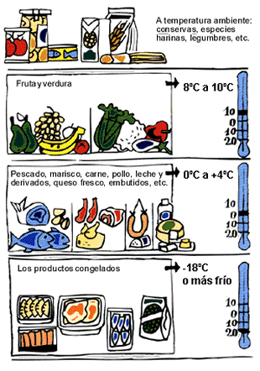
Almacenamiento y Temperatura
Pennington investigó la temperatura ideal para el almacenamiento de diferentes tipos de alimentos para prevenir el crecimiento bacteriano.

Slide 7
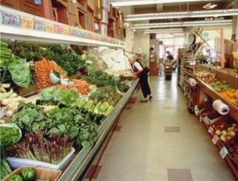
Alimentos perecederos
Fue pionera en la investigación sobre la refrigeración y la forma en que podría utilizarse para mantener los alimentos seguros.

Slide 8
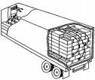
Transporte de alimentos
Creó normas científicas para el transporte de los alimentos. Esto permitió llevar alimentos perecederos a nuestras mesas desde muy lejos.

Slide 9
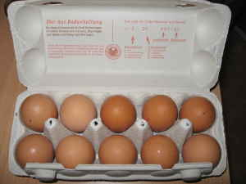
INVENTORA
Inventó el moderno cartón de huevo para que no se rompieran durante el envío.

Slide 10
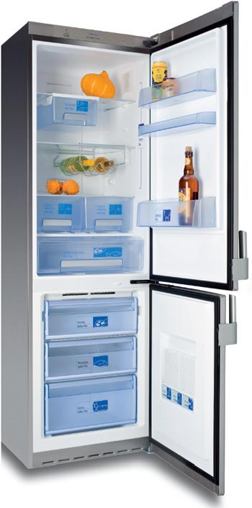
Y...
Diseñó refrigeradores para el hogar y vehículos refrigerados para vías férreas.

Slide 11

Y........
Pennington fue la primera mujer miembro de la Sociedad Americana de Ingenieros de refrigeración.

Slide 12

Y...
Fue directora del Laboratorio Clínico en Pensilvania.
Escribió libros, folletos, boletines de gobierno.
Recibió varios premios como investigadora...
(...)

Slide 13
y...continúa tú
Completa todo lo que falta sobre la vida y aportaciones de Mary Engle Pennington.
Consulta en Internet, bibliotecas...
¡ Eres sensacional!

